Slide 1

fin de semana

Slide 2



PRESENTACIÓN DE NEGOCIO
La mejor forma de hacer negocios
LIVING LIGHT

Slide 3


Quienes somos
Empresa 100 % mexicana
25 años de experiencia en la industria de los suplementos naturales.
8 años de experiencia en redes de mercadeo.
Mas de 80 suplementos naturales.
Presencia en México, Guatemala
y próximamente E.U.A.
23 centros de distribución.
Permisos - Cofepris, FDA.

Slide 4

Laboratorios y respaldo científico.
Laboratorio propio con tecnología de punta.
Equipos modernos, automatizados y de alta producción.
Cumplimos con la normas de buenas practicas de manufactura.
Productos elaborados con los mas altos estándares de calidad.
Productos que combinan lo mejor de la naturaleza y los avances científicos de la herbolaria.
Contamos con un respaldo médico y científico calificado.

Slide 5
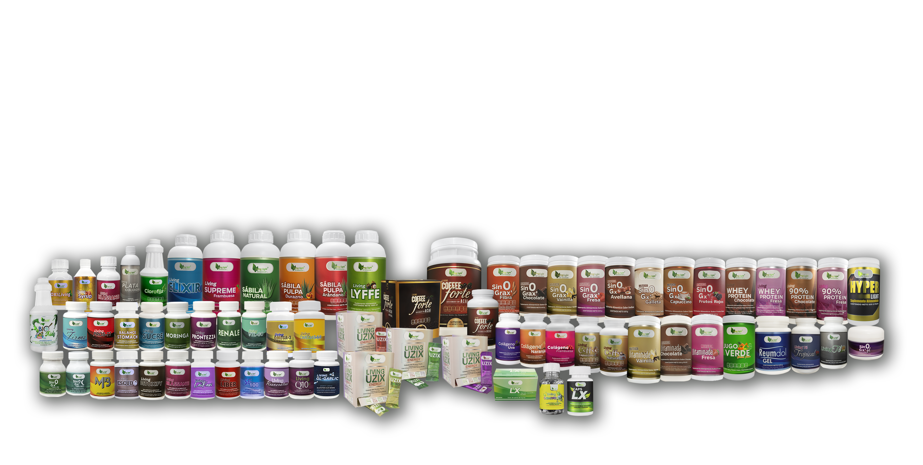
NUESTROS PRODUCTOS
Antioxidantes / Anticancerígenos
Reguladores Inmunológicos / Desintoxicación
Control de Peso / Control y Prevención de Enfermedades
Nutrientes

Slide 6



¿Cómo están tus Finanzas el día de Hoy?
FINANZAS PARA MORIRSE
Ganas $2,000
Necesitas $5,000
FINANZAS ENFERMAS
Ganas $2,000
Gastas $2,000
FINANZAS SANAS
Ganas $3,500
Gastas $1,200

Slide 7

7 Formas de ganar en Living Light.
VENTA DIRECTA
Ganancias de un 100%.
RED DE MULTINIVEL
60% hasta 10 niveles con frontalidad infinita.
PLAN LIVING RANGOS
Obtienes rangos en tu crecimiento.
Alcanza y mantén tu rango plata por 4 meses y recibe $4000.00
en producto comisionable.
BONO EN RANGO
INCENTIVOS
PRODUCTOS REGALO
Califica antes del día 10 de cada mes.
BONO DE INICIO
RAPIDO
Inscribe, califica y gana.
LIVING CLUB
Diversifica tu negocio y AUMENTA tus ganancias.

Slide 8
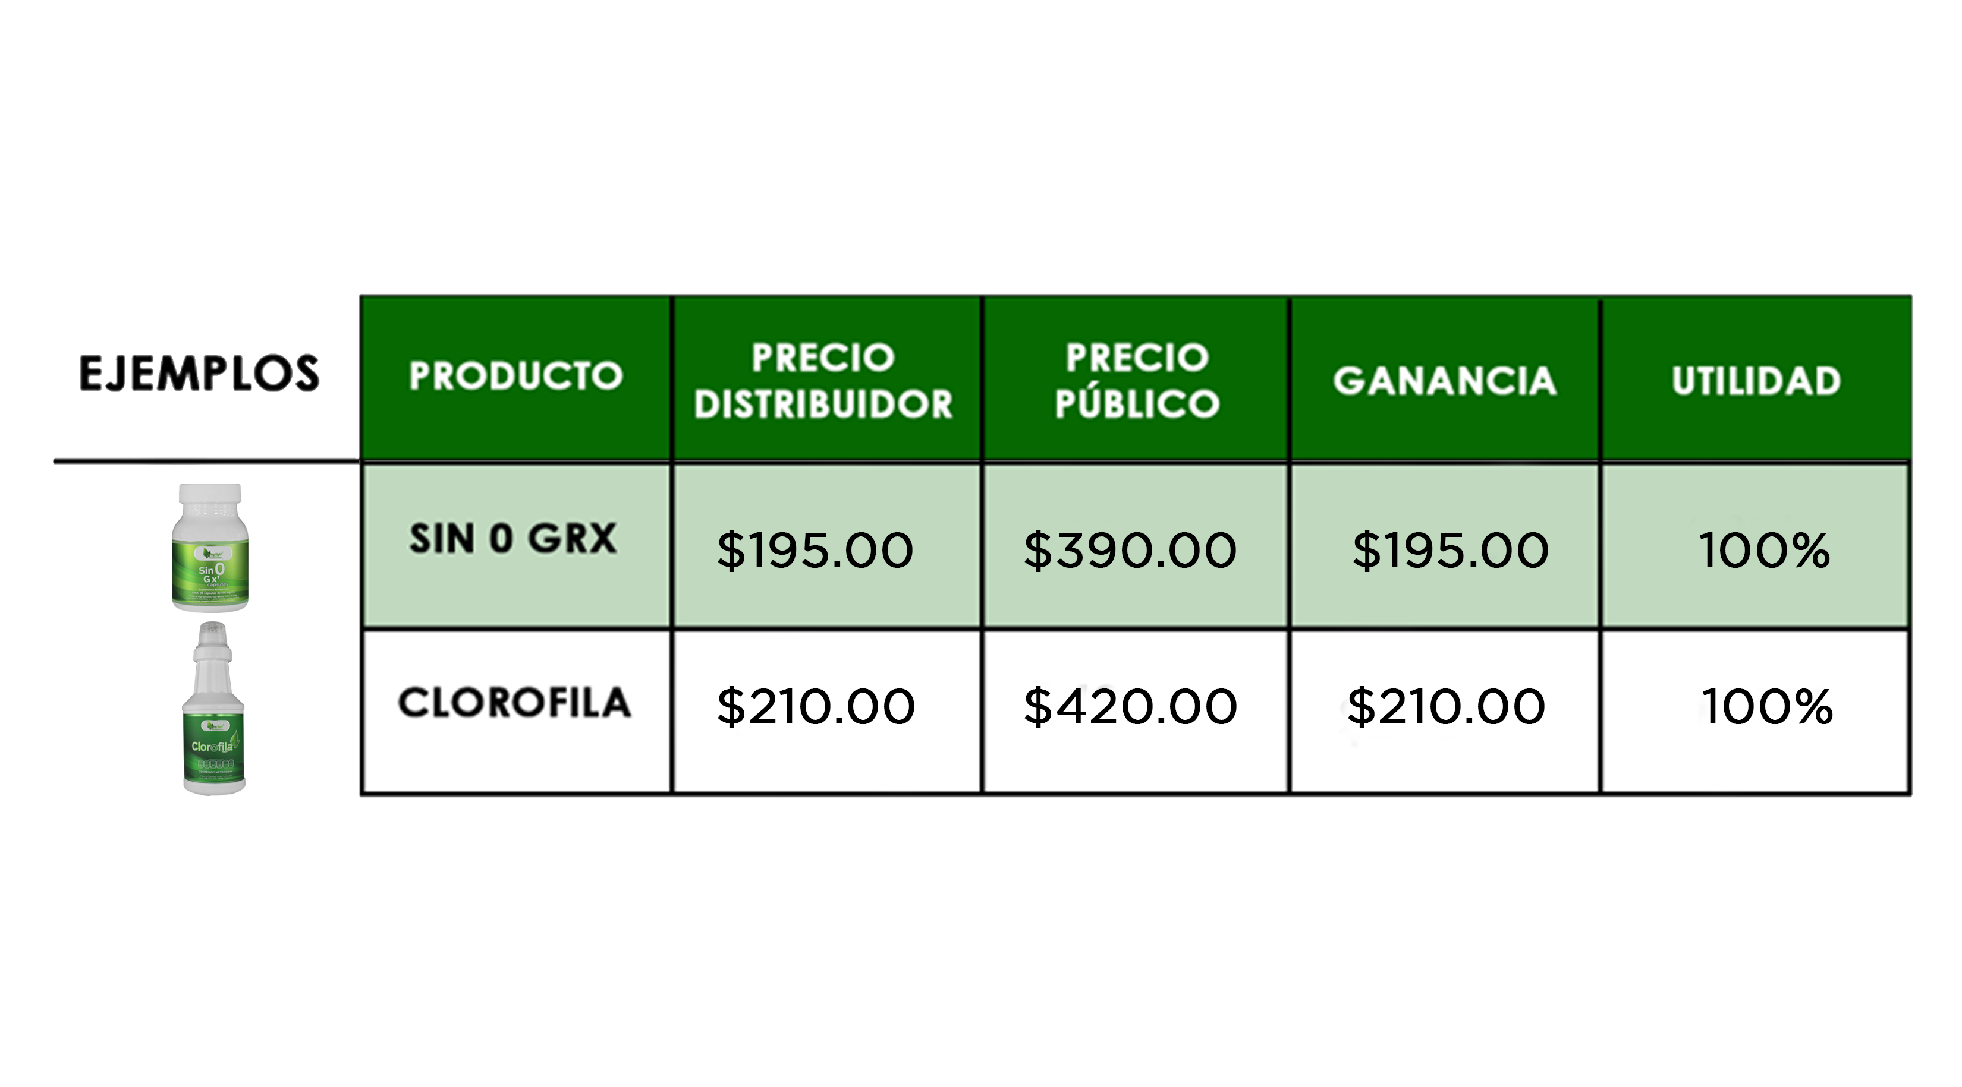
1.- VENTA DIRECTA

Slide 9
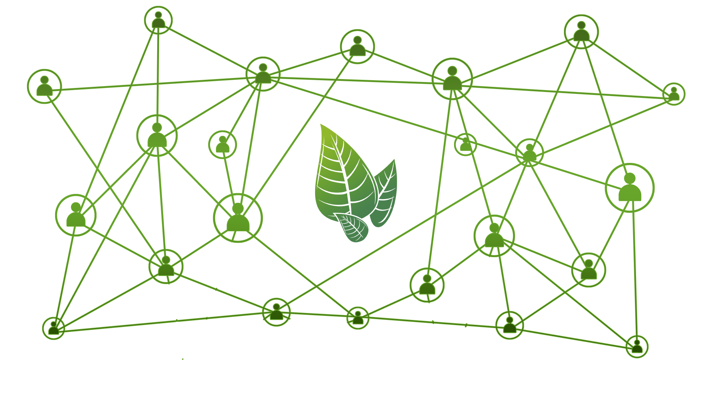
¿CÓMO HACER TU RED FUERTE Y SEGURA?
Selecciona bien tus primeros 5 frontales.
Ayúdalos a que hagan lo mismo.
Efecto de multiplicación espontanea.

Slide 10

Plan de compensación Living light
PLAN DE COMPENSACIÓN
Vive naturalmente

Slide 11
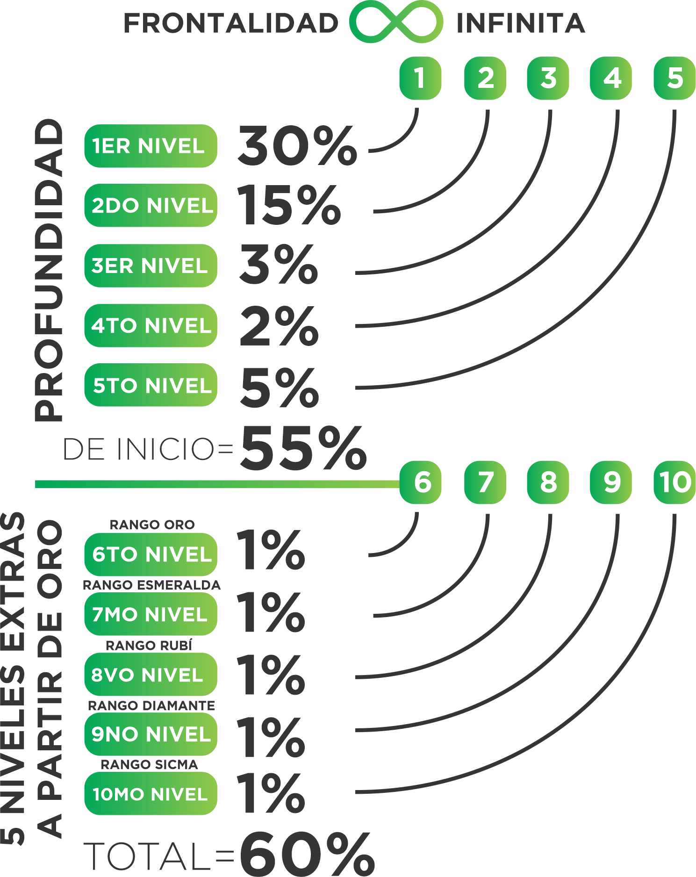

2.-Multinivel
Porcentajes.

Slide 12
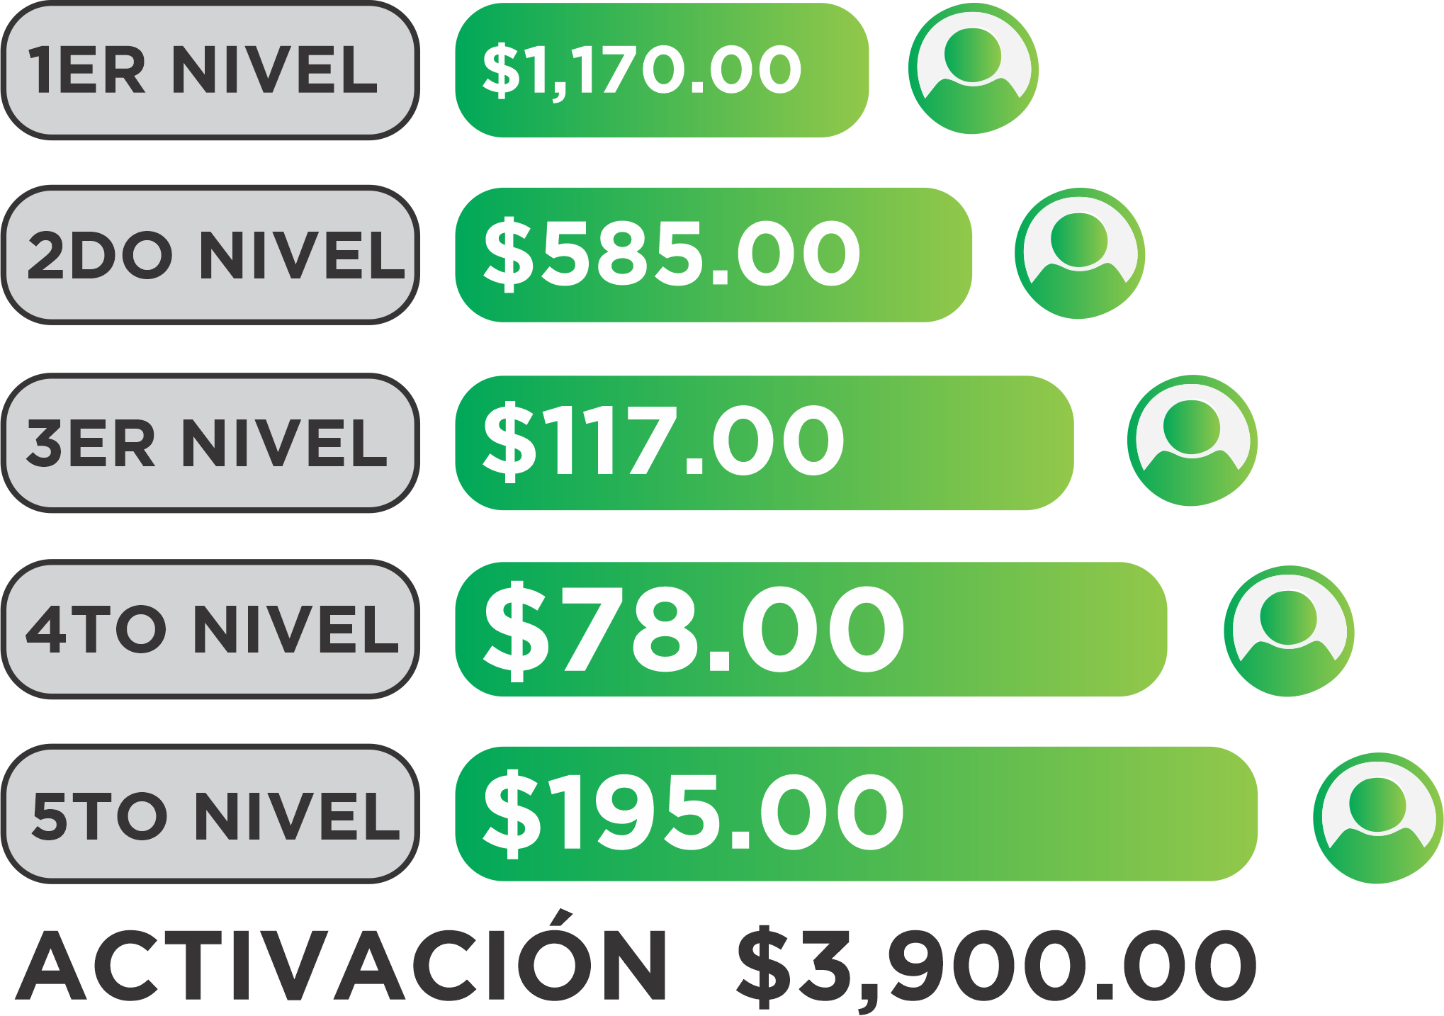

GANANCIA POR PERSONA

Slide 13
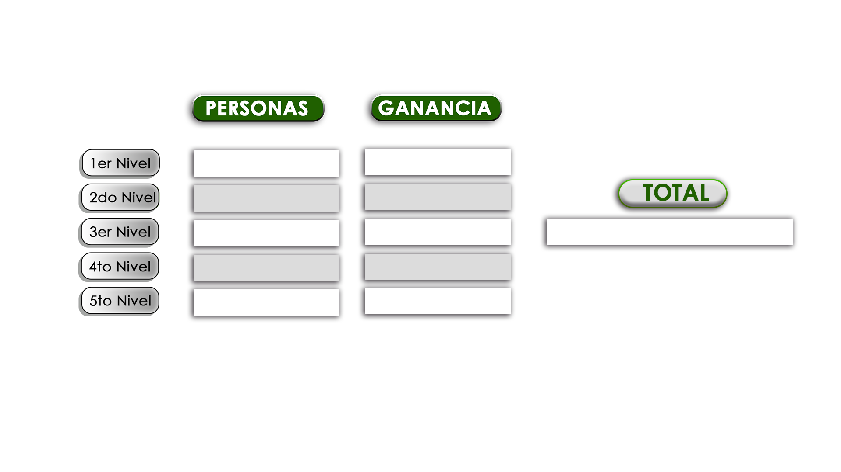
Estrategia 5 x 5
5
$5,850
25
$14,625
125
$14,625
$693,225
625
$48,750
3125
$609,375

Slide 14
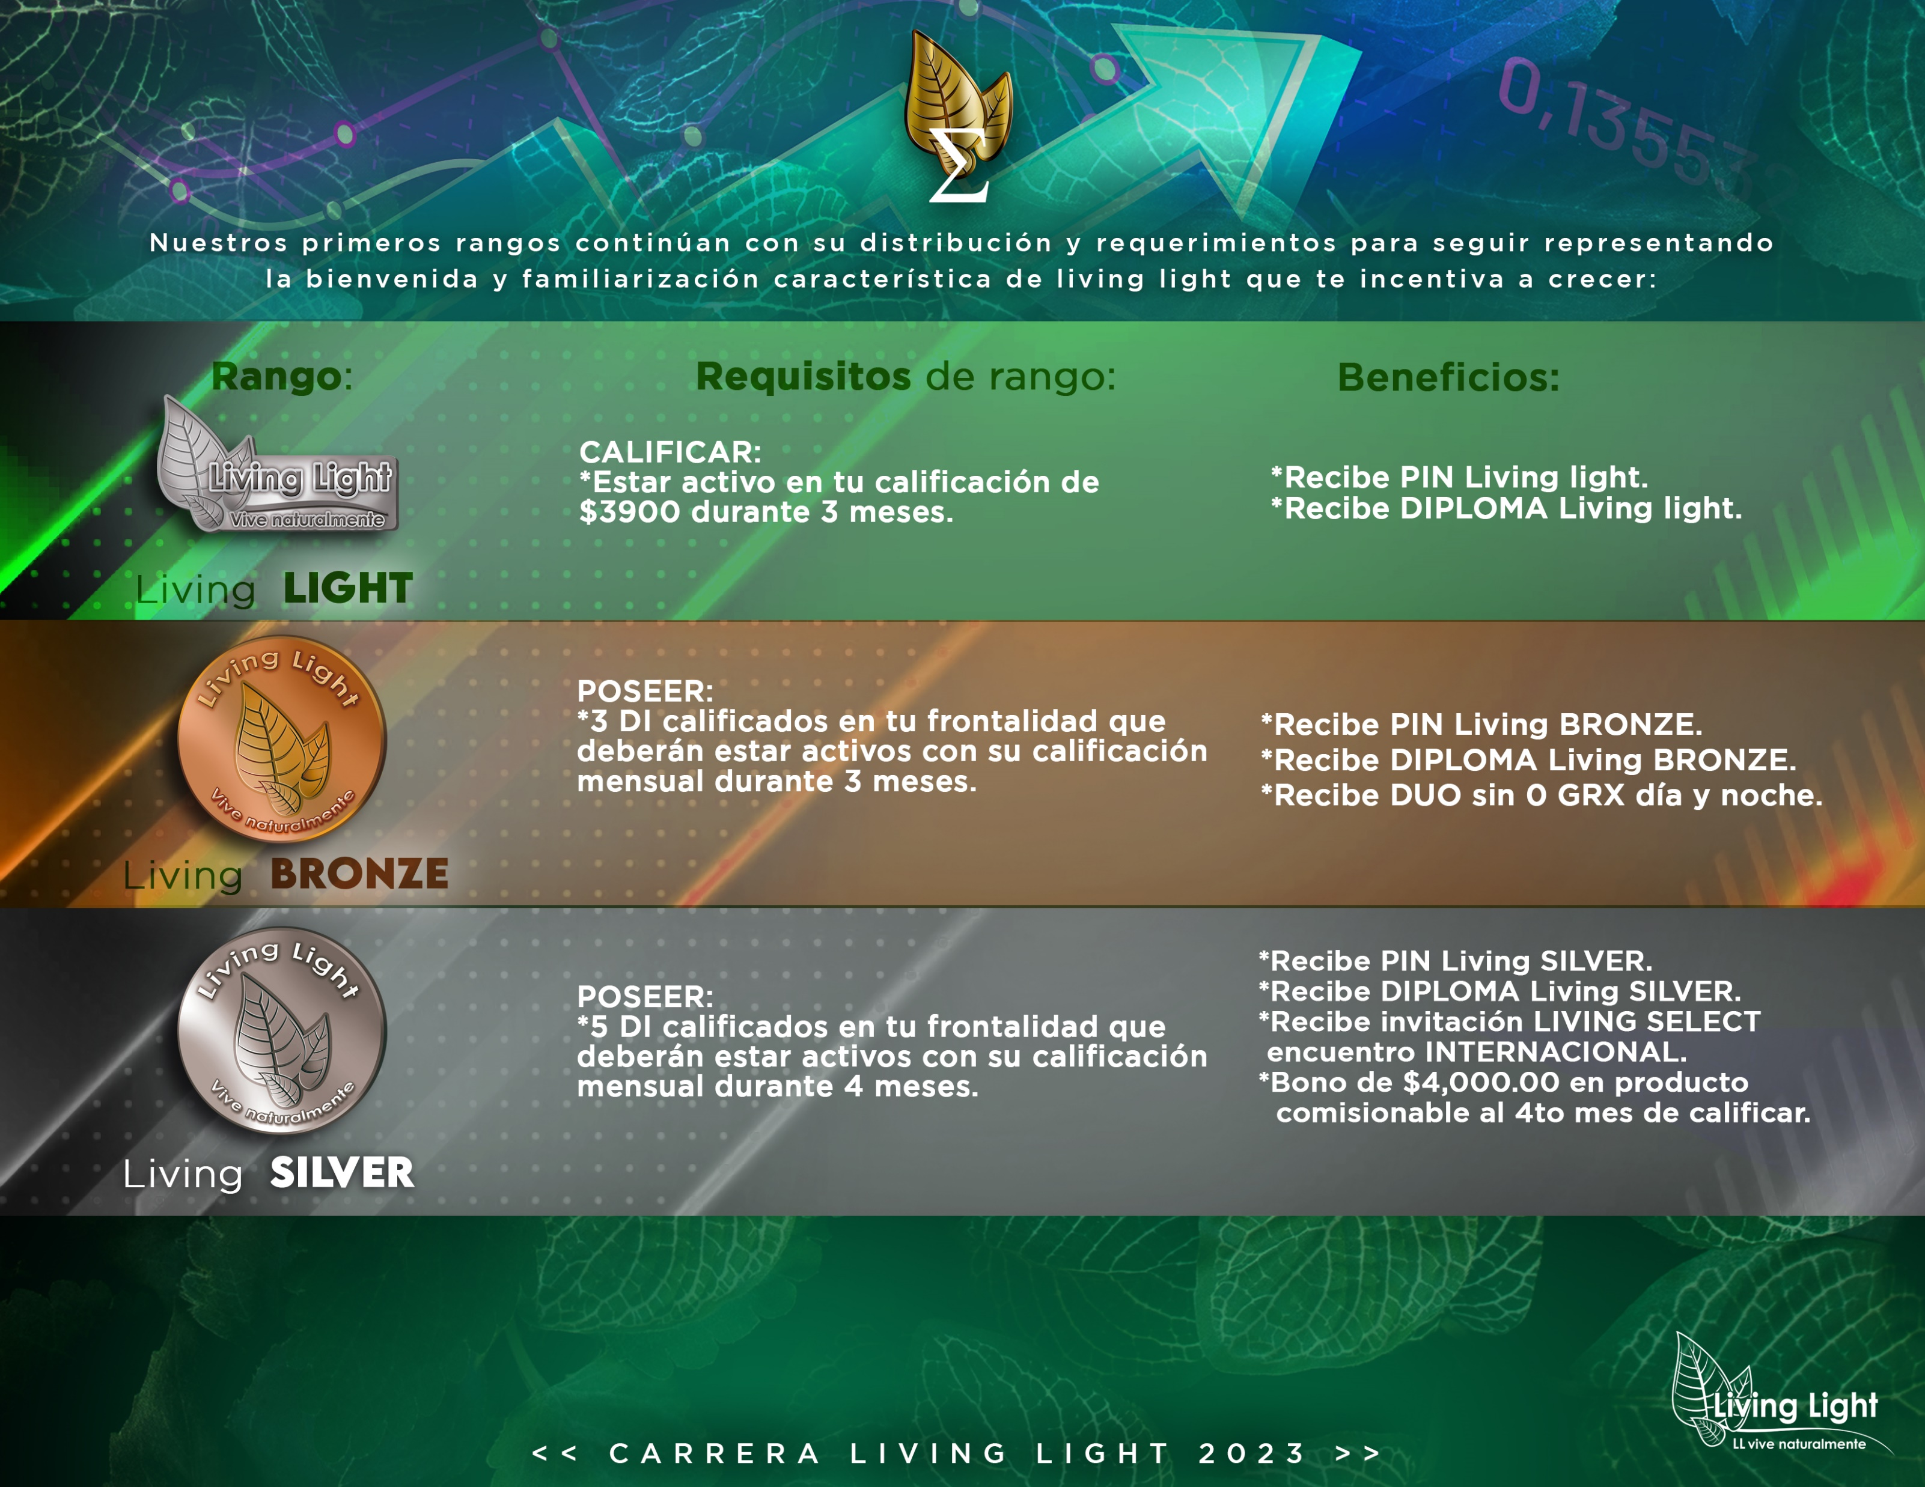
RANGO ORO
Calificación $3,500 en
el 1er mes.
7 activos directos, 10 en segundo nivel y volumen grupal de $250 mil.
RANGO ESMERALDA
RANGO SICMA
10 directos activos y volumen
Grupal de $500 mil.
15 directos activos y volumen
Grupal de $2.5 millones.

Slide 15
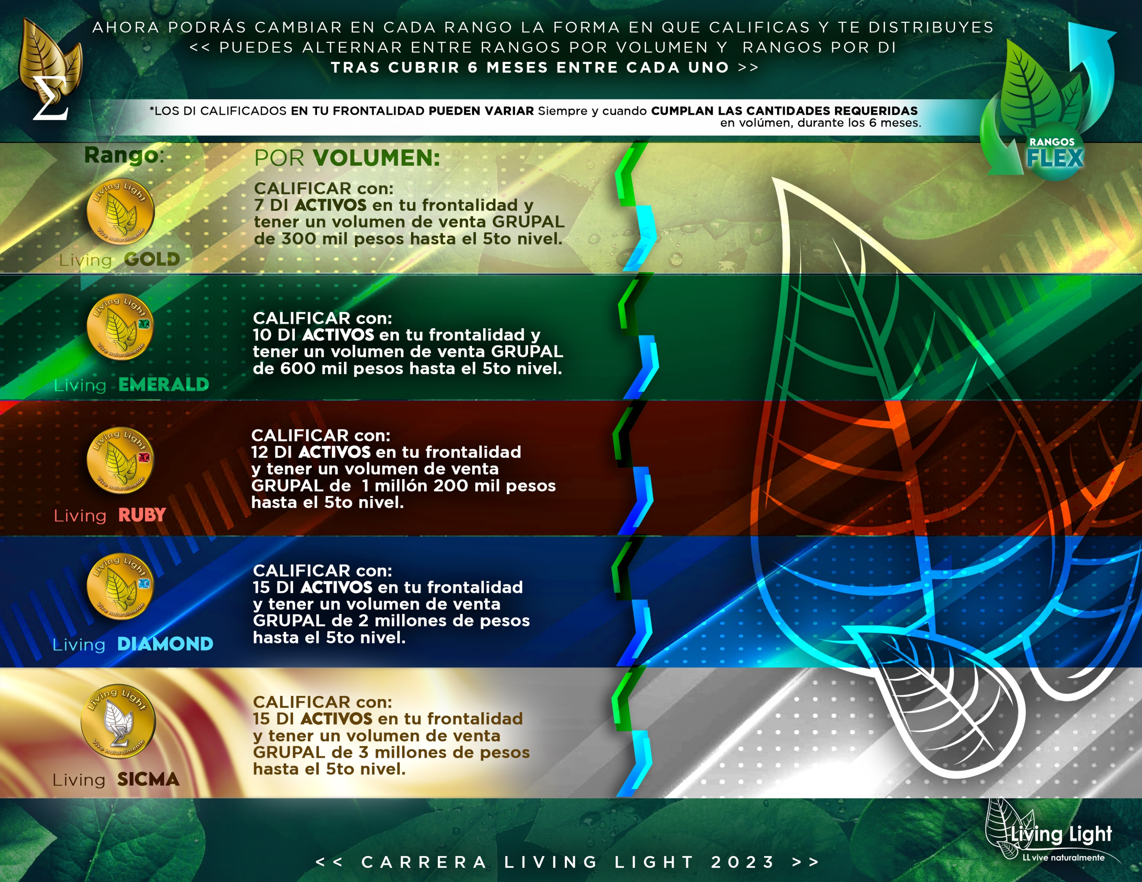
RANGO ORO
Calificación $3,500 en
el 1er mes.
7 activos directos, 10 en segundo nivel y volumen grupal de $250 mil.
RANGO ESMERALDA
RANGO SICMA
10 directos activos y volumen
Grupal de $500 mil.
15 directos activos y volumen
Grupal de $2.5 millones.

Slide 16


Slide 17


Slide 18


Slide 19


Slide 20


Slide 21

4.- BONO POR RANGO
Bono único al alcanzar rango plata.
Al mantener el rango plata por 4 meses consecutivos obtienes:
$4000 pesos en producto comisionable (intransferible)

Slide 22

5.- INCENTIVOS CON PRODUCTOS DE REGALO
Actívate con 3,900 antes del 10 de cada mes y recibe de regalo dos productos living.

Slide 23
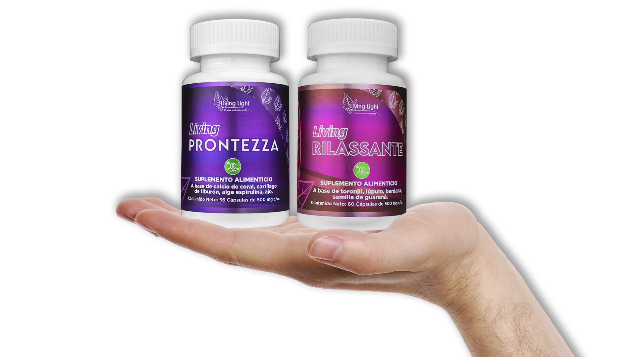
6.- BONO DE INICIO RAPIDO
Actívate, inscribe un distribuidor nuevo con KIT de $550.00 calificado y gana 2 productos living.
*Productos en constante innovacion

Slide 24


Emprende tu propio negocio con tan solo.

Slide 25


